Slide 1
Lezione 02
Copre le lezioni 03 e 04 di Aulaweb

Slide 2
Toolkit

Slide 3
Toolkit
Gli sviluppatori di siti web hanno a disposizione tanti strumenti (in inglese: toolkit) per creare dei siti web che siano:
belli
apprezzati dai clienti
utili
semplici

Slide 4
Toolkit
Quali sono?
Sono tanti. Quelli che vedremo insieme sono:
user stories
site maps
flow charts
wireframe
personas

Slide 5
User stories
(Tratto dall’articolo: https://uxplanet.org/aligning-design-to-user-stories-614b4845fc8d)
Le user stories sono piccole frasi molto utili, da scrivere prima di cominciare il proprio progetto, quindi quando ancora si è in una astratta fase di progettazione.
Cominciano così:
“Come utente, io voglio…”
Servono principalmente come promemoria degli obiettivi degli utenti e un modo per organizzarli e dargli una priorità.
Bisognerebbe scrivere quante più user stories possibili: solo così si può coprire tutte le funzionalità che si vuole dare con il proprio sito.
Quindi dopo aver deciso il tema del proprio progetto (es. palestra di ginnastica artistica), bisogna prendere carta e penna e scrivere quante più user stories.

Slide 6
User stories: esempio Louvre
Per esempio, per il sito del Louvre ci saranno user stories tipo:
“Come utente, io voglio comprare il biglietto d’ingresso al museo”
“Come utente, io voglio sapere gli orari di apertura“
“Come utente, io voglio sapere quali mostre sono disponibili in questo periodo (dicembre)”
“Come utente, voglio sapere se c’è un bar all’interno del museo”
“Come utente, voglio accedere allo shop del museo e vedere cosa vendono”
“Come utente, voglio sapere se c’è uno sconto per i gruppi di più di 10 persone“
“Come utente, io voglio sapere se posso entrare con o senza Green Pass” etc.

Slide 7
User stories: esempio Palestra
Per esempio, per il sito della nostra palestra, quali user stories potrebbero eserci?
Come utente io voglio…
Come utente io voglio…
Come utente io voglio…
Come utente io voglio…
Come utente io voglio…
Come utente io voglio…
Come utente io voglio…
Come utente io voglio…

Slide 8
User stories
Suggerimento 1:
E’ importante non espandere troppo la portata di un progetto. E questo si previene scrivendo delle user stories semplici, in cui non si aggiungono funzionalità inutili.
es. è veramente fondamentale aggiungere nel sito del Louvre una frase tipo:
“Come utente io voglio sapere se i dolcetti del Bar del museo sono senza glutine” ?
Suggerimento 2:
Non mettere mai un elemento di design in un'interfaccia che non ha una storia utente corrispondente.
Non avrebbe senso mettere nel museo del Louvre, per esempio, un mappamondo che gira, oppure un altro elemento strano o inutile: appesantirebbe soltanto il design.

Slide 9
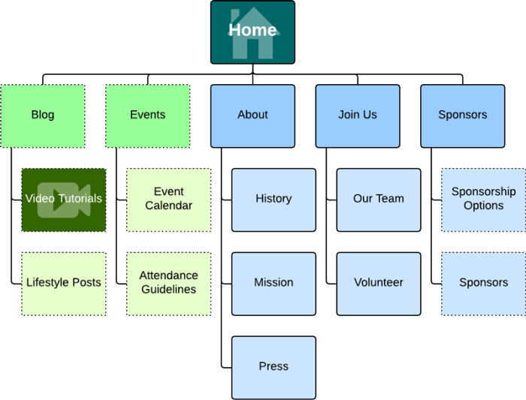
2. Site Maps
Una mappa del sito (o sitemap) è semplicemente un elenco di pagine di un sito web.
Si possono per esempio realizzare con questo strumento gratuito: https://www.mindmup.com/
Il nostro sito sarà semplice quindi ci basteranno carta e penna.

Slide 10
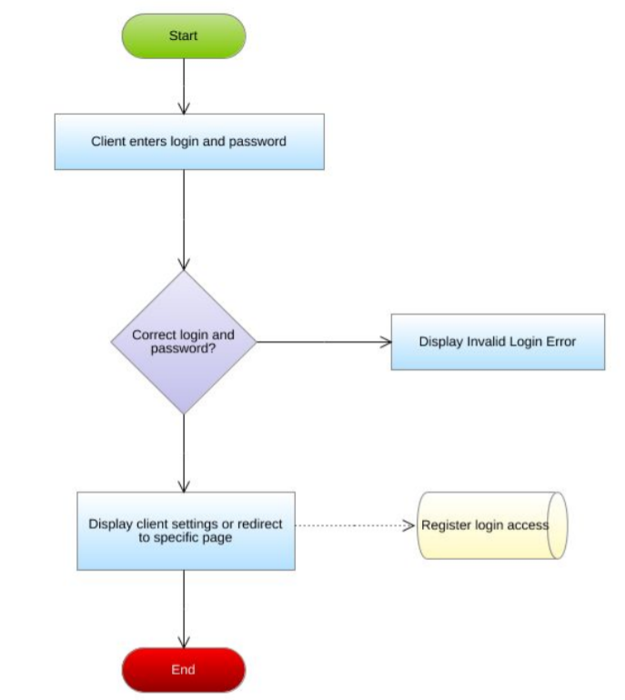
3. Flow charts
Un flow chart (o diagramma di flusso) aiuta a visualizzare i passi che un utente fa per completare un compito sul tuo sito (definito da una user story, per esempio).
Si possono creare per esempio con questo strumento gratuito: https://creately.com/

Slide 11
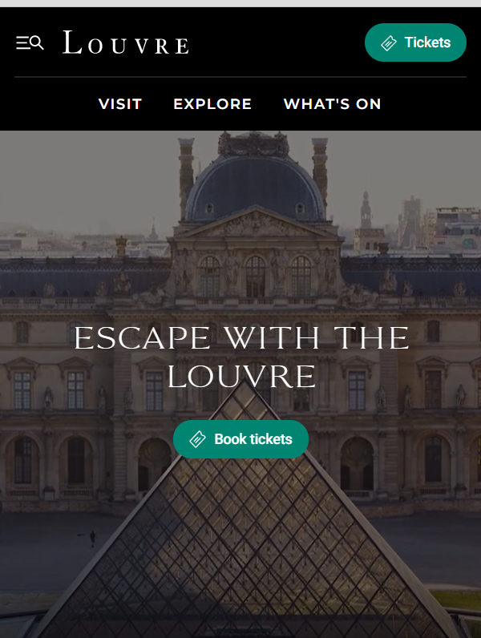
3. Flow charts
Es. “Un utente del museo del Louvre vuole acquistare un biglietto”
Clicca sul pulsante Tickets in alto a destra, poi …

Slide 12
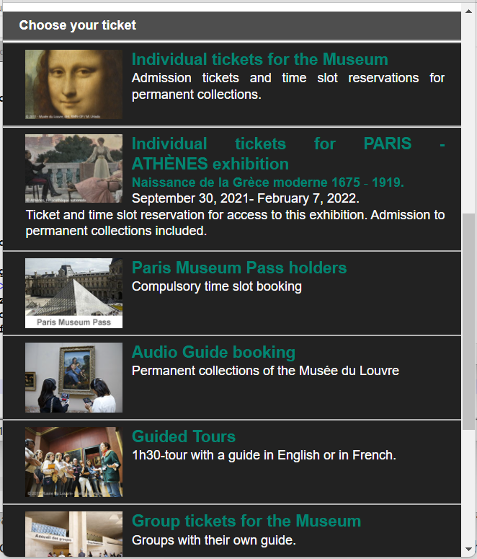
3. Flow charts
Es. “Un utente del museo del Louvre vuole acquistare un biglietto”
Clicca sul pulsante Tickets in alto a destra, poi …
… sceglie il tipo di biglietto (singolo, gruppi…)

Slide 13
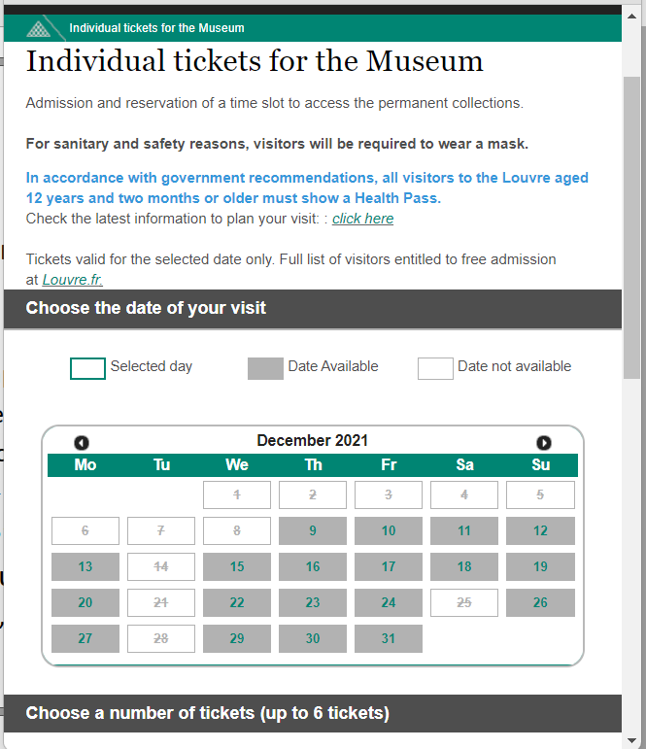
3. Flow charts
Es. “Un utente del museo del Louvre vuole acquistare un biglietto”
Clicca sul pulsante Tickets in alto a destra, poi …
… sceglie il tipo di biglietto (singolo, gruppi…)
… sceglie la data
(poi pagherà, etc.)

Slide 14
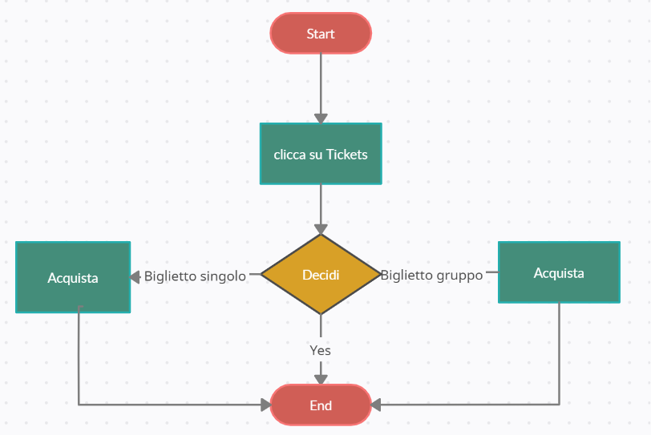
3. Flow charts
Tutto questo processo può essere schematizzato in un flow chart di questo tipo:
(Qui ho riportato solo il primo passaggio, della decisione se biglietto singolo o biglietto per gruppi.)

Slide 15
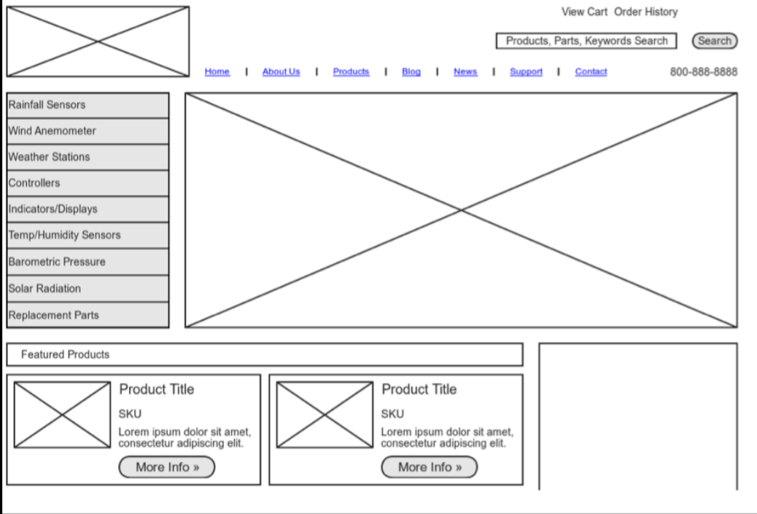
4. Wireframe
Un wireframe di un sito web è un abbozzo della struttura di un sito web delle le relazioni tra le sue pagine.
E’ il primo passo nel processo di design.
E’ la stessa cosa di una planimetria per le case, che mostra dove si trova il bagno o quanto è grande la cucina, ti dice se l'appartamento ha 2 o 3 camere da letto, dove si trovano porte e finestre.

Slide 16
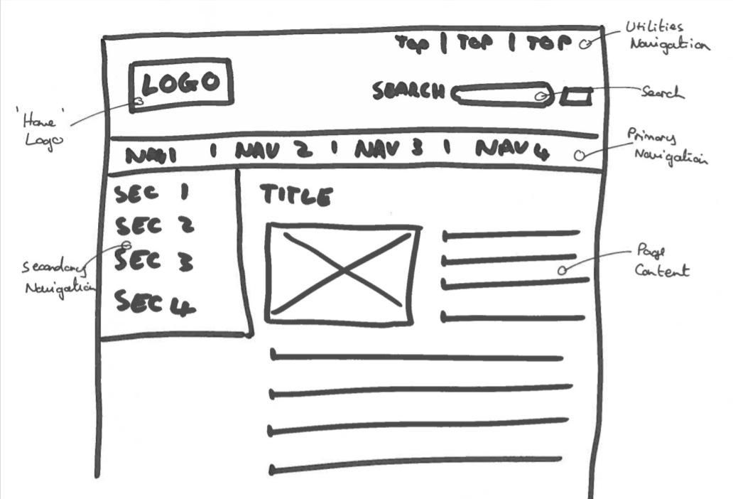
4. Wireframe
Un wireframe di un sito web è un abbozzo della struttura di un sito web delle le relazioni tra le sue pagine.
E’ il primo passo nel processo di design.
E’ la stessa cosa di una planimetria per le case, che mostra dove si trova il bagno o quanto è grande la cucina, ti dice se l'appartamento ha 2 o 3 camere da letto, dove si trovano porte e finestre.

Slide 17
4. Wireframe
Contiene:
- gli elementi fondamentali dell'interfaccia (dove si posiziona il testo, dove i pulsanti, le immagini, le sezioni, le schede …)
- la navigazione del sito (il menù)
- una bozza di come gli utenti interagiranno con il sito.
Pensate agli aspetti più importanti che volete mettere nel vostro sito (header, footer, contenuto) e assicuratevi di includere abbastanza informazioni. Chiedetevi:
Cosa deve apparire su ogni pagina del mio sito (e quindi del mio wireframe)?

Slide 18
4. Wireframe
I wireframe aiutano a concentrarsi sulle domande più importanti in anticipo:
Cosa dovrebbe dare il sito agli utenti?
Come sarà la struttura del sito?
Di quali elementi di navigazione abbiamo bisogno?
Quali elementi dovrebbero essere su quale pagina?
Cosa dovrebbe esserci su una sottopagina?

Slide 19
4. Wireframe
Contiene:
- gli elementi fondamentali dell'interfaccia (dove si posiziona il testo, dove i pulsanti, le immagini, le sezioni, le schede …)
- la navigazione del sito (il menù)
- una bozza di come gli utenti interagiranno con il sito.
Pensate agli aspetti più importanti che volete mettere nel vostro sito (header, footer, contenuto) e assicuratevi di includere abbastanza informazioni. Chiedetevi:
Cosa deve apparire su ogni pagina del mio sito (e quindi del mio wireframe)?

Slide 20
5. Personas
Le personas sono lo strumento più simpatico ma importante (e impegnativo) da usare per la realizzazione di un buon sito internet.
Spesso, quando si fanno progetti piccoli, si tende a saltare questo passaggio ma è molto importante.
Cosa sono le personas?
Le personas sono personaggi fittizi, che creiamo per rappresentare i diversi tipi di utenti che potrebbero usare il nostro sito web.
Creare le personas ci aiuta a capire i bisogni, le esperienze, i comportamenti e gli obiettivi dei vostri utenti.
Es. Sara, 42 anni, vuole iscrivere la figlia a danza e vuole solo vedere gli orari dei corsi.
Maria, 18 anni, è già una ginnasta agonistica e sta usando il sito per vedere le gare.

Slide 21
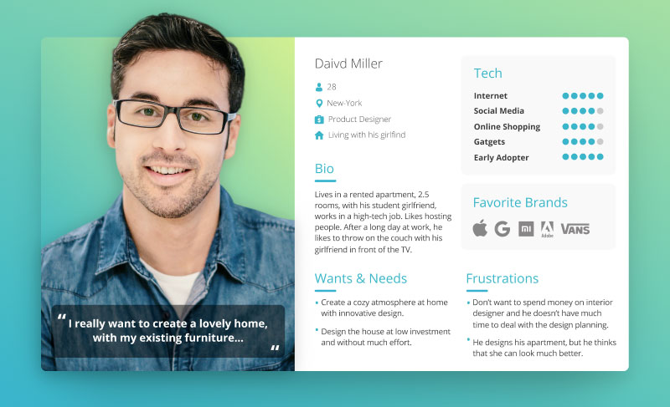
5. Personas
Le personas sono lo strumento più simpatico ma importante (e impegnativo) da usare per la realizzazione di un buon sito internet.
Spesso, quando si fanno progetti piccoli, si tende a saltare questo passaggio ma è molto importante.
Cosa sono le personas?
Pensate agli aspetti più importanti che volete mettere nel vostro sito (header, footer, contenuto) e assicuratevi di includere abbastanza informazioni. Chiedetevi:
Cosa deve apparire su ogni pagina del mio sito (e quindi del mio wireframe)?

Slide 22
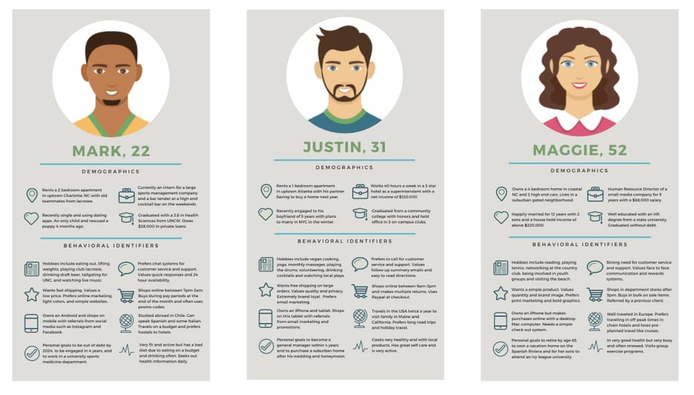
5. Personas
Le personas sono lo strumento più simpatico ma importante (e impegnativo) da usare per la realizzazione di un buon sito internet.
Spesso, quando si fanno progetti piccoli, si tende a saltare questo passaggio ma è molto importante.
Cosa sono le personas?
Pensate agli aspetti più importanti che volete mettere nel vostro sito (header, footer, contenuto) e assicuratevi di includere abbastanza informazioni. Chiedetevi:
Cosa deve apparire su ogni pagina del mio sito (e quindi del mio wireframe)?

Slide 23
5. Personas
Le personas servono a uscire da noi stessi e cercare di immedesimarci in tutti i tipi di utenti che possono doversi trovare a usare il nostro sito.
Ci sono personas che rientrano nella “media degli utenti”, come può essere la mamma Sara che vuole iscrivere la figlia a danza.
Ma ci possono anche essere personas “estreme”: casi rari ma comunque
da tenere sotto considerazione se vogliamo fare un sito completo e che tenga conto di tutte le necessità di tutti gli utenti.
Es. una ragazza cieca può frequentare un corso di danza? (non lo so, ma poniamo di sì) Se sì, il nostro sito deve essere fatto in modo che sia accessibile anche da una ragazza cieca.

Slide 24
5. Personas
Per ognuna di queste personas, è vitale capire:
Lo scopo. Perché stanno cercando di fare quello che vogliono fare?
I canali. Dove avviene l'interazione?
Azioni. I comportamenti reali e i passi fatti dagli utenti.
Problematiche. Quali sono le sfide che gli utenti stanno affrontando?
Un esempio di azione può essere il click di un pulsante. Meno azioni un utente deve fare per raggiungere il suo scopo, meglio è: es. se io voglio acquistare un ticket per il Louvre, voglio riuscire a farlo cliccando su massimo 10 pulsanti, per un totale di 3 minuti, altrimenti mi scoccio.
Un esempio di problematica può essere il tempo troppo lungo di attesa in un sito come quello di Trenitalia, che ogni tanto va in crash.

Slide 25
Uniamo tutte queste cose insieme

Slide 26
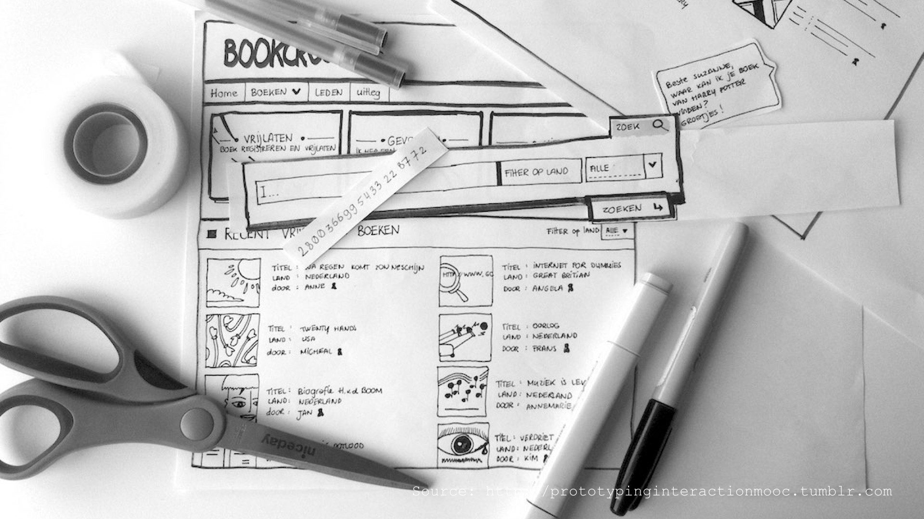
Come unire queste cose tutte insieme per il nostro progetto
Abbiamo visto:
user stories
site maps
flow charts
wireframe
personas
Come facciamo a unirli tutti insieme?
Cominciando con carta e penna.

Slide 27
SI PARTE SEMPRE DA CARTA E PENNA
Non importa cosa vogliamo realizzare, se un buon sito web, un giocattolo per bambini o un’astronave, dobbiamo sempre partire dalla carta e fare un prototipo di quello che abbiamo in mente.
Questo processo si chiama paper prototyping.
"[il paper prototyping] … è il solo che ci permette di avere una buona comprensione delle persone e dei bisogni che il nostro design intende soddisfare"

Slide 28
SI PARTE SEMPRE DA CARTA E PENNA
Che cosa succederebbe se non partissimo da carta e penna?
Es. vogliamo costruire un sito di una palestra. Per farlo abbiamo bisogno di:
- creare una pagina iniziale (homepage) collegata ad altre pagine (come Contatti, Shop, Corsi, Iscrizioni etc.)
- scegliere tutto lo stile del nostro sito (i colori, il tipo di font, dove mettere le immagini e dove mettere il testo, etc.)
Se non partissimo da carta e penna rischieremmo di cominciare a scrivere HTML “a sentimento” e perdere un sacco di tempo se ci accorgiamo che è sbagliato o che c’è un modo migliore di disporre gli elementi del nostro sito (es. vogliamo mettere il menù a destra e nella Homepage va bene, ma poi scopriamo che nella pagina dei Contatti, il menù sta meglio in cima).

Slide 29
SI PARTE SEMPRE DA CARTA E PENNA
Che cosa succederebbe se non partissimo da carta e penna?
Inoltre, solo facendo delle bozze con carta e penna possiamo inserire/cancellare facilmente gli elementi che abbiamo scoperto essere importanti per i nostri utenti dopo aver steso le user stories.

Slide 30
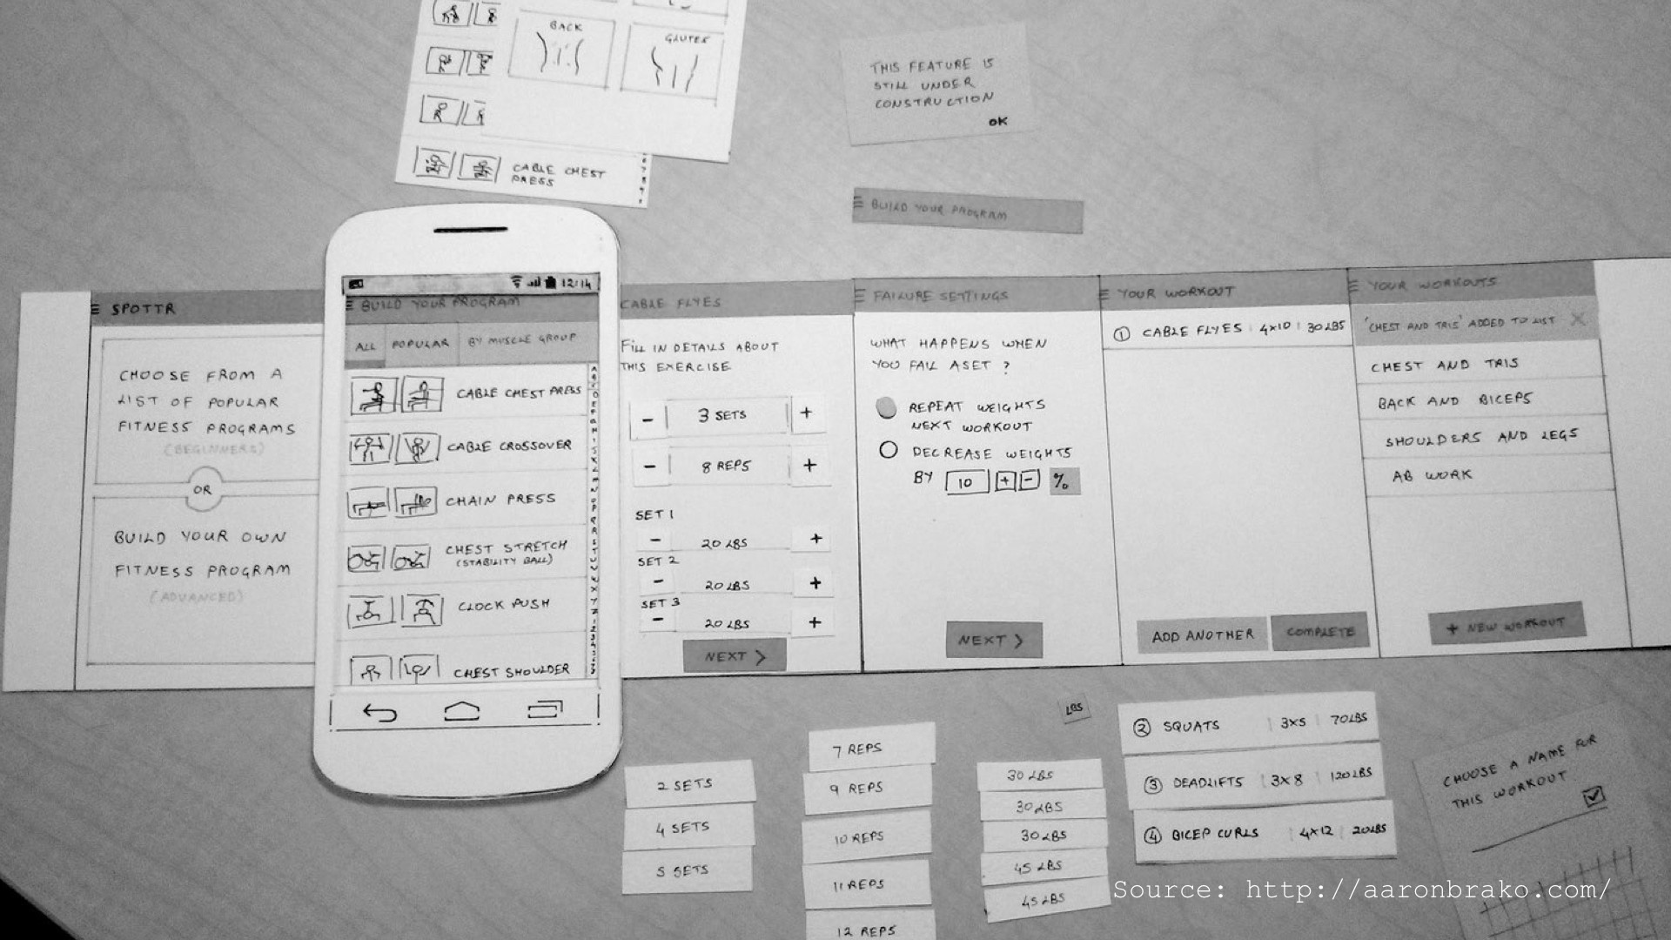
→ MOCKUP
Un mockup è un design statico di una pagina web o di un'applicazione che presenta molti dei suoi elementi di design finali ma non è funzionale.
A

Slide 31
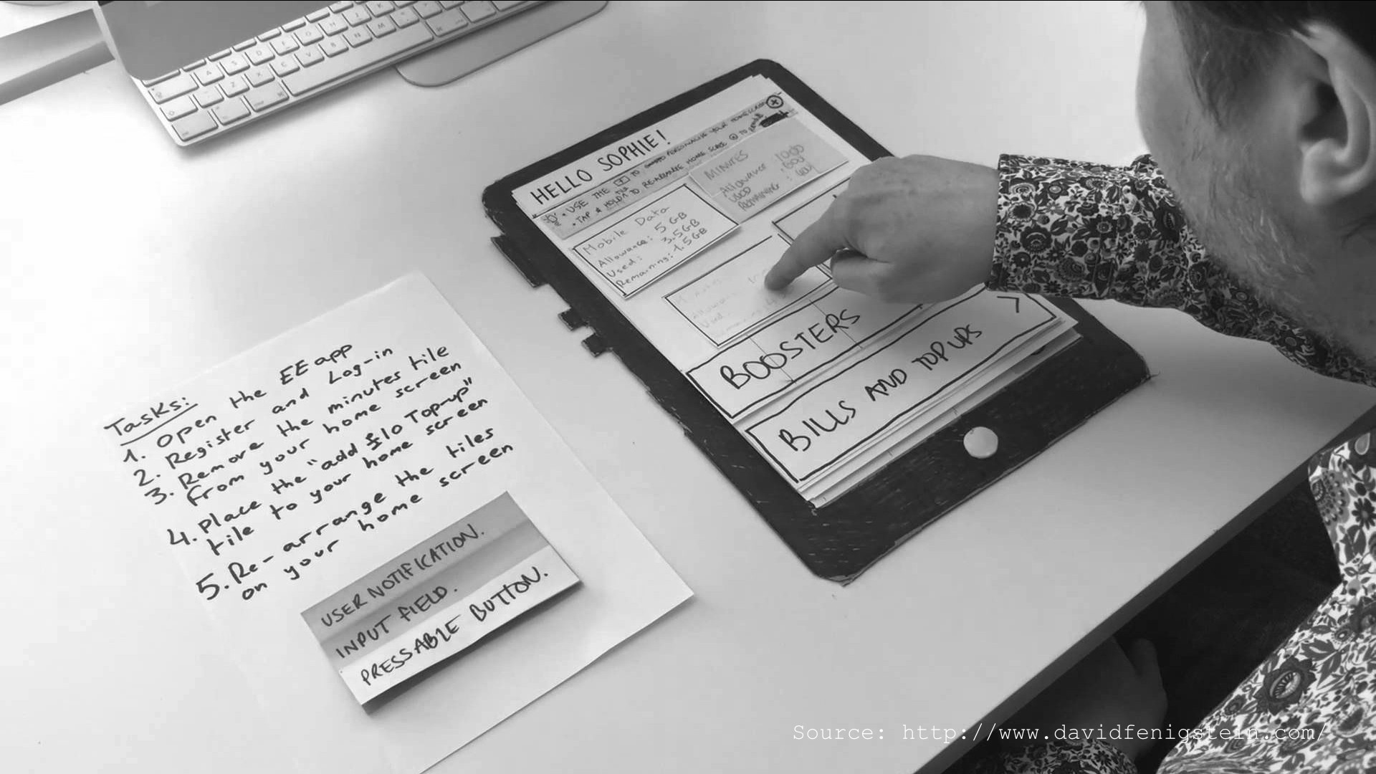
SI PARTE SEMPRE DA CARTA E PENNA
Carta e penna sono ideali anche per fare dei test con utenti reali che non sanno nulla del nostro sito, prima di mettersi a scrivere il codice HTML.
Questo processo, che si chiama user testing, è fondamentale nella creazione del sito web
Inoltre, solo facendo delle bozze con carta e penna possiamo inserire/cancellare facilmente gli elementi che abbiamo scoperto essere importanti per i nostri utenti dopo aver steso le user stories.

Slide 32
SI PARTE SEMPRE DA CARTA E PENNA
Nessuna grande azienda con un sito importante (Nike, ma anche Louvre etc.) rilascia mai il proprio sito senza aver fatto dei test con utenti (user testing, appunto).
Solo così infatti si scoprono errori importanti, che anche i designers più bravi fanno.
Inoltre, solo facendo delle bozze con carta e penna possiamo inserire/cancellare facilmente gli elementi che abbiamo scoperto essere importanti per i nostri utenti dopo aver steso le user stories.

Slide 33
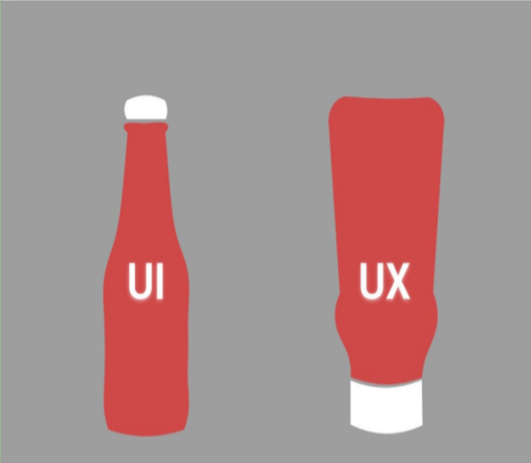
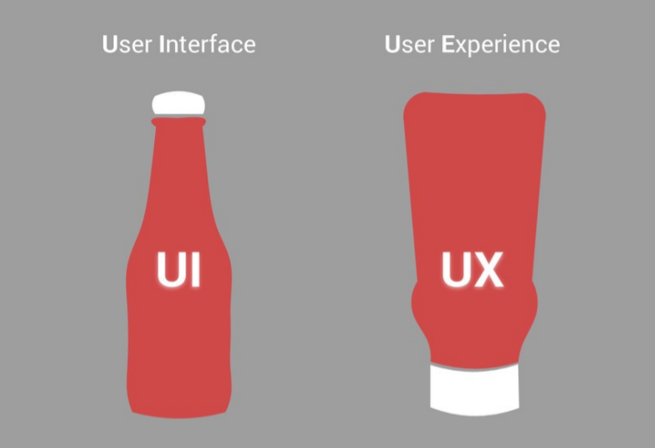
Esempio di differenza tra:
cosa vedono i designers
e cosa vedono gli utenti.

Slide 34
QUINDI,
UI è diversa da UX.

Slide 35
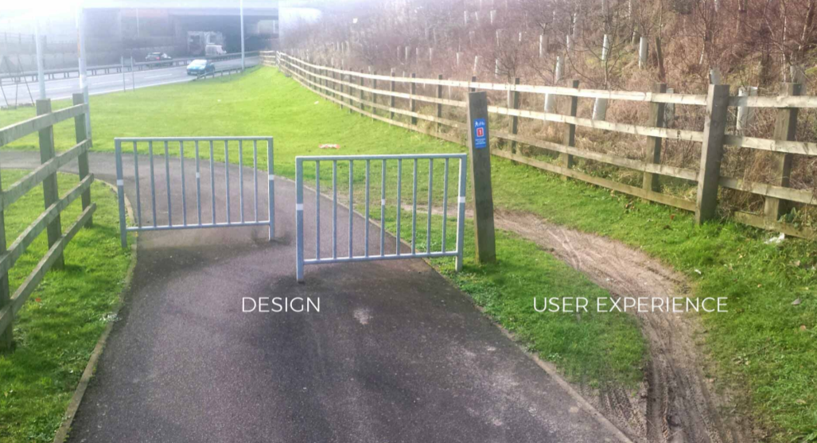
Altro esempio pratico della differenza
tra UI e UX

Slide 36
SI PARTE SEMPRE DA CARTA E PENNA
Cominciando con carta e penna e facendo test con utenti, cerchiamo di creare un sito ottimale
in cui UI (ciò che immaginano astrattamente i designer) e UX (ciò che realmente sperimentano e fanno gli utenti) COMBACINO AL 100%.
Inoltre, solo facendo delle bozze con carta e penna possiamo inserire/cancellare facilmente gli elementi che abbiamo scoperto essere importanti per i nostri utenti dopo aver steso le user stories.

Slide 37
SI PARTE SEMPRE DA CARTA E PENNA
Ok, quindi in pratica che si fa?
L’ordine da seguire è questo:
personas
user stories
site maps
wireframe
Ossia:
Si scrivono alcuni ipotetici utenti, con nome, età, genere, reddito e necessità ben descritte.
Si scrivono le loro necessità, unite a quante più user stories possibili di altri utenti (es. “Io, come utente, voglio… iscrivermi al corso di danza”)
Si stila un ipotetico numero di pagine di base che il sito deve contenere (Home, Contatti, etc.)
Si disegna tutto il wireframe con carta e penna.

Slide 38
Proviamo
…

Slide 39
Dopo aver finito con carta e penna,
Dopo aver finito con carta e penna (processo che può durare giorni)
si passa al digitale.
Ci sono tantissimi siti che offrono servizi di mockup

Slide 40
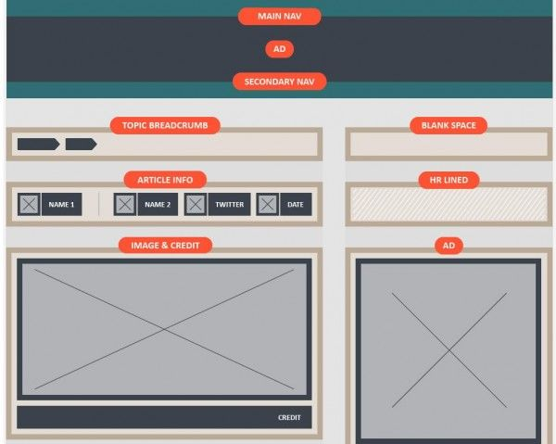
→ MOCKUP
Un mockup è un design statico di una pagina web o di un'applicazione che presenta molti dei suoi elementi di design finali ma non è funzionale.
E’ lo step prima del codice: dopo aver fatto il mockup si può cominciare a creare il sito in HTML e CSS.
A

